Slide 1
Auschwitz – najveći nacistički logor smrti
Bruna Tičak, 8b

Slide 2
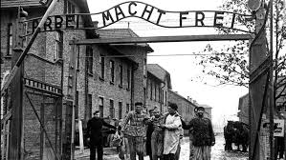
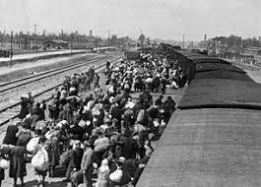
Auschwitz – logor smrti
Najzloglasniji logor u sustavu nacističkih logora
Od 14. lipnja 1940. do 27. siječnja 1945. u tom je logoru pobijeno oko 1.100.000 ljudi.
Većina ubijenih stradala je već prvi dan po dolasku u logor, dok su preostali iščekivali smrt od gladi, iscrpljenosti i robovskog rada.
Među žrtvama 90% su bili Židovi, a zatim su tu stradali Poljaci, Romi, sovjetski ratni zarobljenici, homoseksualci i pripadnici drugih narodnosti i religijskih skupina.
Po oslobođenju u logoru je pronađeno oko 7.000 ljudi u iznimno lošem stanju.

Slide 3
Uspostava logora Auschwitz
Dolaskom na vlast 1933. godine nacisti počinju zatvarati svoje političke protivnike. Tijekom te godine diljem Njemačke je osnovano pedesetak logora u kojima su zatvarali prvenstveno komuniste, pripadnike socijalističke stranke i sindikaliste.
Termini za logore:
Schutzhaftlager (zaštitni kamp ili pritvor)
Konzentrationslager (koncentracioni logor)

Slide 4
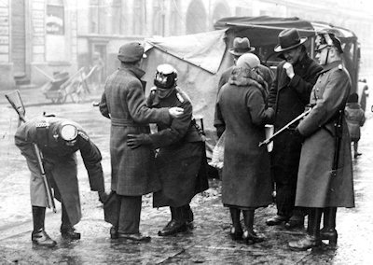
Uspostava logora Auschwitz
Logore su u svojim rukama držali policija, SS i SA odredi.
U srpnju 1934. za upravu logora uspostavljena je nova organizacija SS- Totenkopfverbände.
Privođenje su provodili Gestapo (Geheime Staats Polizei- tajna državna policija) i njemačka kriminalistička policija
1939. je osnovan RSHA (Reichssicherheitshauptamt) - glavni ured sigurnosti njemačkoj rajha
U prijeratnom razdoblju svi logori su bili na njemačkom području, a logoraši su bili sa njemačkog područja.
Širenjem rata i njemačkog područja osnivani su novi logori na području Poljske i istočne Europe.

Slide 5
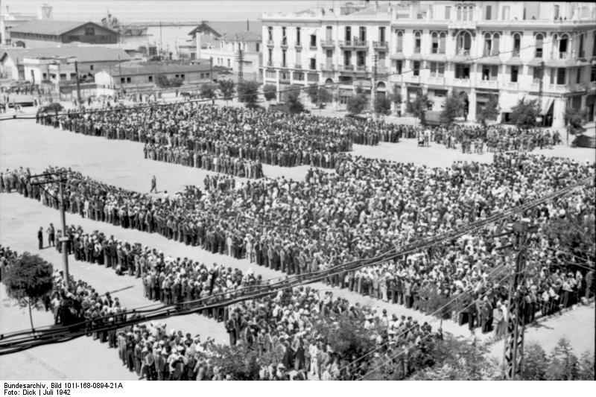
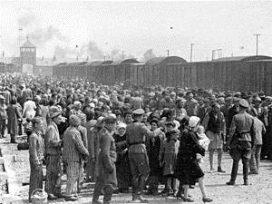
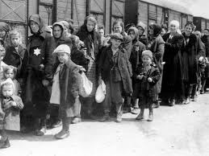
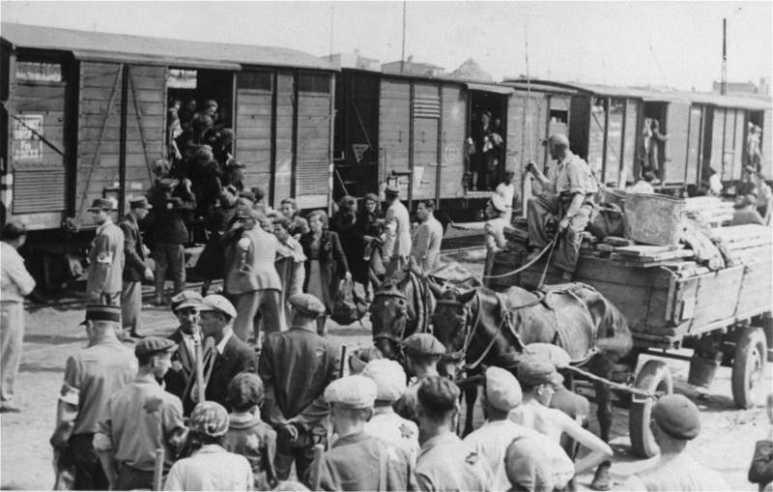
Dopremanje u logor
Žrtve su dopremane u logor u stočnim i teretnim vagonima
Često su putovali danima u prenapučenim vagonima bez vode, hrane i toaleta.

Slide 6
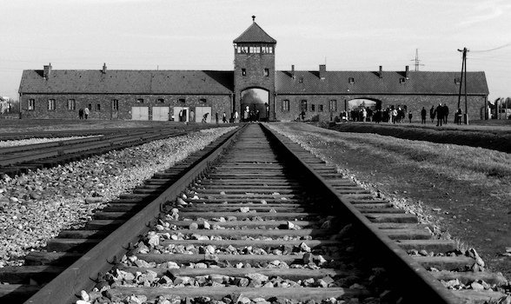
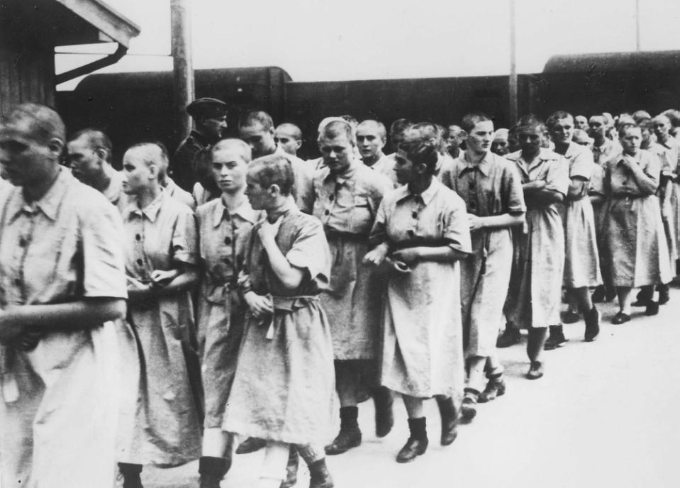
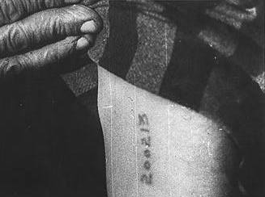
Dopremanje u logor
Žrtve su od svibnja 1944. dopremane direktno u logor i automatski bi bili likvidirani. Po dolasku u logor obavljala se selekcija u kojoj je većina žrtava odmah preusmjeravana na „tuširanje“ (plinske komore) dok je manji dio žrtava bio odabran za robovski rad.
„Robovima“ je od 1943. na lijevu podlakticu tetoviran broj na koji su se morali odazivati.

Slide 7
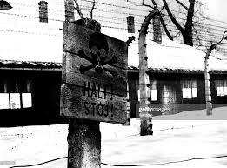
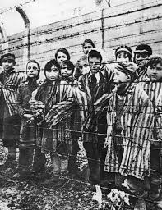
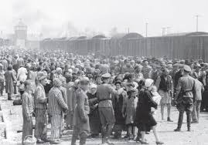
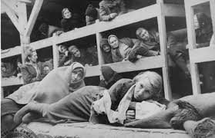
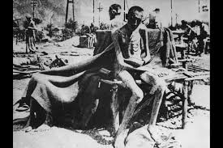
Uvjeti “života” u Auschwitzu
Logoraši robovi živjeli su u zidanim zgradama.
U početku su spavali na podu, a kasnije sa porastom njihova broja spavali su na drvenim krevetima.
Odjeća i donje rublje se mijenjalo svakih nekoliko mjeseci, a i čista je odmah bila prepuna uši i buha. Logoraši su po snijegu morali goli trčati do svojih baraka.

Slide 8
Dnevna rutina u Auschwitzu
U radnom logoru dan je započinjao u 4.30. Logoraši su na zvuk zvona morali izjuriti iz baraka na doručak. Doručak se sastojao od pola litre mlake tekućine koju su SS-ovci zvali kava. Nakon toga kreće se na rad. Rad je mogao biti u tvornicama, rudnicima, poljoprivredi i gradnji. Svi poslovi su se najčešće obavljali samo uz najosnovniju opremu (lopate, motike, čekiće itd.).
Iako su gladovali morali su većinu poslova raditi u trčećem koraku. Kazna za nepoštivanje ovakve naredbe je bila uključivanje u posebne radne odjele sa ekstremnim zadacima sa kojih se često nitko nije vratio.
Povratak sa posla je bio grozna scena jer su preživjeli morali nositi tijela preminulih koji su morali biti prisutni na večernjoj prozivci.
U prozivkama se provjeravao broj logoraša i često su odugovlačene radi dodatnog mučenja logoraša, posebno ako su klimatski uvjeti bili teži (kiša, snijeg i niske temperature).
Kod prozivke česta je metoda bila da logoraši moraju čučati ili klečati sa rukama podignutima iznad glave. Oni koji to nisu izdržali bili su kažnjeni na razne načine, a najčešće sa 25 udaraca bičem. Nakon prozivke uslijedila je večera koja se najčešće sastojala od komada kruha sa nešto svinjske masti ili margarina i povremeno malo slane svinjetine. Logoraši koji nisu dobili ručak su eventualno dobili ostatke juhe od zelja ili repe.

Slide 9
„Blok smrti” logora Auschwitz
Blok 11 logora Auschwitz nazivao se "Blok Smrti" jer se većina ubijanja u radnom dijelu logora odvijala u Bloku 11 Auschwitza I.
Metode su bile strijeljanje, vješanje, izgladnjivanje i plinske komore.
Logoraši odvedeni u Blok 11 nikad se nisu vraćali.
Logoraši su javno vješani prilikom večernje prozivke ukoliko ih se smatralo da planiraju bijeg kao upozorenje drugima. U slučaju bijega postojala je i posebna kazna u kojoj su 10-20 logoraša zatvorili u ćeliju Bloka 11 gdje su držani bez vode i hrane do smrti.

Slide 10
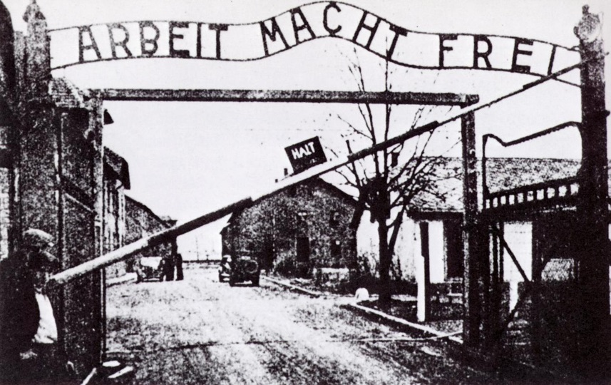
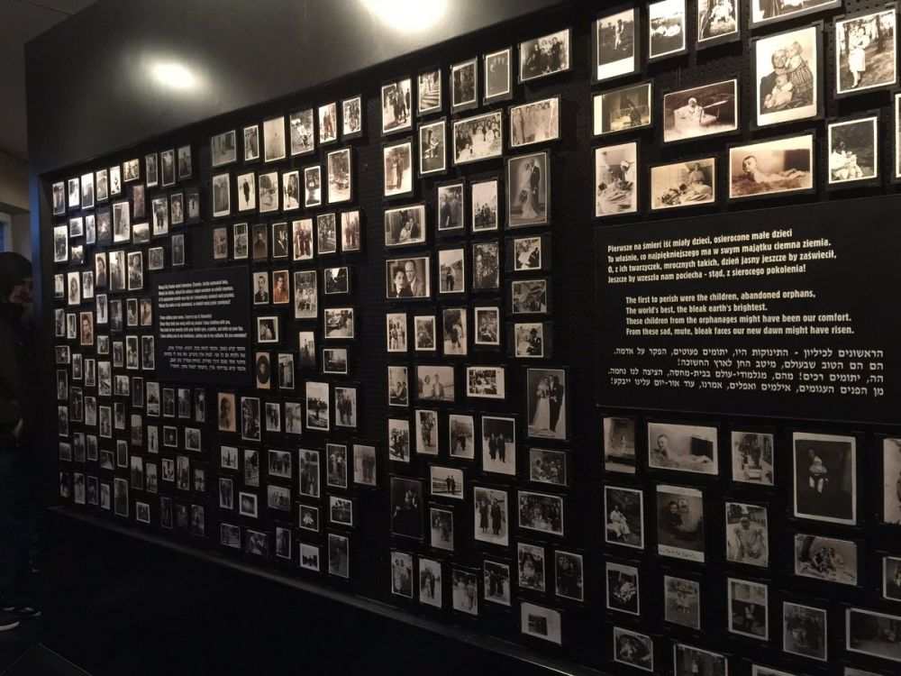
Oslobađanje logora Auschwitz
Crvena armija je sredinom siječnja napredovala duboko kroz Poljsku. Nakon što je oslobodila Varšavu i Krakow, sovjetske su postrojbe krenule prema Auschwitzu.
Nacisti su 18. siječnja proveli posljednju prozivku i sa 60.000 logoraša pješke krenuli prema unutrašnjosti Reicha. Oni koji su bili prebolesni za hodanje ostavljeni su sa planom da ih se strelja.
U pratnji SS-ovaca nije bilo zastajkivanja koje se kažnjavalo metkom. Oko 20.000 logoraša je stiglo do logora Bergen-Belsen.
322 divizija Crvene armije je 27. siječnja 1945. oslobodila logor Auschwitz što je onemogućio strijeljanje bolesnih – njih oko 7.000.
Plinske komore su prije odlaska minirane i uništene kako dokazi ne bi ostali.
Sovjeti su Auschwitz do 1947. koristili kao svoj zatvor, a nakon toga ga je poljska vlada preuredila u muzej.

Slide 11
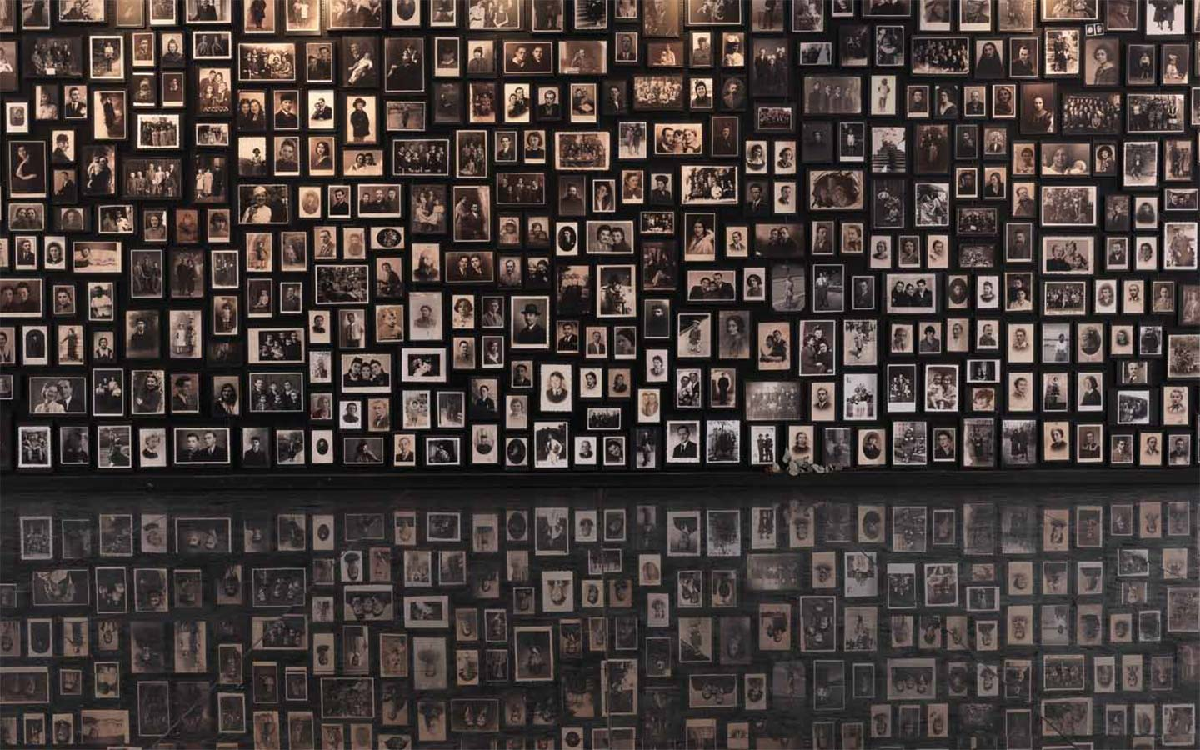

Slide 12
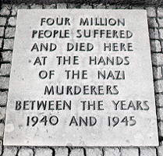
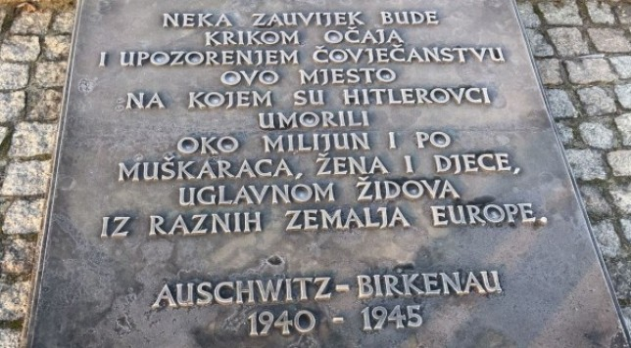

Slide 13
